Slide 1


http://www.sciencep.com
第2篇 热力学与统计物理初步
第八章 热 力 学
孙云卿
syqing27@uestc.edu.cn

Slide 2
本章结构框图
等值过程
热力学 第一定律
应用
绝热过程
内能改变的两种方式
功
(理想气体)
循环过程
热量
热力学 第二定律
卡诺循环
(对热机效率的研究)
数学描述
熵增原理

Slide 3
§8-1 热力学第一定律与常见的热力学过程
一.准静态过程
1.热力学过程：热力学系统从一个平衡态到另一个平衡态的变化过程。
过程进行中的任一中间状态都是非平衡态，这样的热力学过程也称为非静态过程。
2.准静态过程
热力学系统从初态到末态，其间经历的每一中间态都无限接近于平衡态，这个热力学过程就称之为准静态过程。
3.驰豫时间：从一个平衡态到达另一个平衡态所需要的时间。

Slide 4
说明
(1)准静态过程是一个理想过程。
(2)如果实际过程进行得无限缓慢(Δt_{过程} > 驰豫时间)，每个中间态可看做是平衡态，该过程就可视为准静态过程。
(3)准静态过程可以用宏观参量图(状态图)给予表示。
如对一定量的气体，处于温度为T 平衡态时, 其状态可用状态参量 p、V 来描述。
p
p-V图上一点代表一个平衡态；
1(p₁,V₁,T₁)
•
f (p,V) = 0
p-V图上一条曲线代表一个准静态过程。
2(p₂,V₂,T₂)
该曲线对应的函数 f (p,V)=0, 称为过程方程。
•
O
V

Slide 5
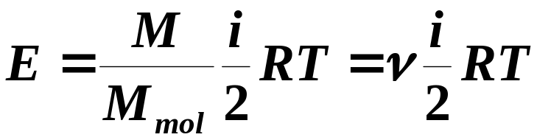
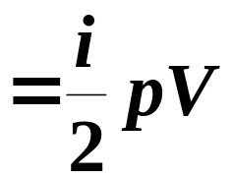

二.态函数
1.态函数
由系统状态参量唯一确定的物理量称为态函数。态函数与过程无关。
2.理想气体的内能：
可见，一定量的理想气体，其内能是温度的单值函数，由系统的状态参量 ( p,V,T ) 唯一确定。
内能是态函数

Slide 6
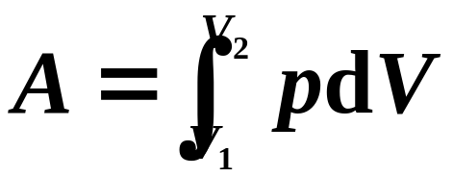
三 .过程量
作功和传热是改变系统内能的两种方式，它们都是过程量。
1.功
功是通过系统的宏观位移来完成能量的传递; 是分子有规则运动能量与分子无规则运动能量之间的转换。
准静态过程中功的计算：
微小过程气体对外作的元功：
dx
dA= pSdx
= pdV
. . .
. . .
. . .
S
对有限过程，体积V₁→V₂，则
p
dV

Slide 7
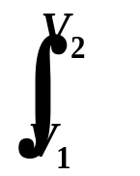

说明
(1)体积膨胀过程, dV>0, A>0, 气体对外作正功。
体积压缩过程, dV<0, A<0, 气体对外作负功，实际上是外界在对气体作功。
p
(2) 在p-V图上, 功是曲线下的面积。
1
曲线下的面积 =
=A
显然，初态和末态相同，但过程不同，气体对外作的功也不同的。
p
2
所以，功是过程量
V₁
dV
V₂
V

Slide 8

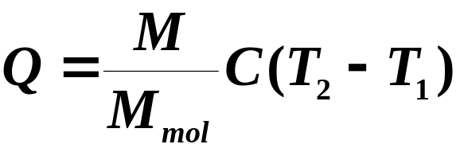
2.热量
热量是通过分子间相互碰撞来完成能量的传递; 是分子无规则运动能量之间的转换。
当系统的温度发生变化，热量的传递(吸热或放热)：
其中c为比热容，即1kg物质温度升高1K所吸收的热量。
或
其中C为摩尔热容，即1mol物质温度升高1K所吸收的热量。
说明
(1)通常比热容和摩尔热容与系统经历的过程有关。所以，热量是过程量。
(2) Q 单位：焦耳J (1cal=4.1855J)

Slide 9
(3)热量传递的方向用Q的符号表示： Q>0，系统从外界吸收热量； Q<0，系统向外界放出热量。
四. 热力学第一定律
设系统从初态到末态的某一过程中，吸收热量为Q，对外做功为A，初态的内能为E_{1，}末态的内能E₂，则
Q = (E₂-E₁ )+ A
说明
(1)热力学第一定律是热现象中的能量转化与守恒定律。适用于任何热力学系统、任何过程(包括非静态过程)。
(2)热力学第一定律表明：第一类永动机不可实现。

Slide 10
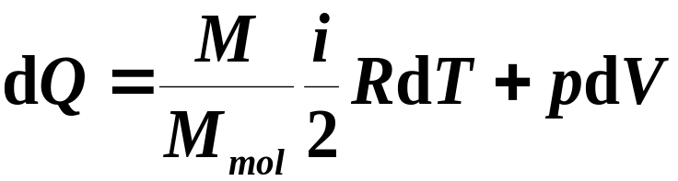
Q = (E₂-E₁ )+ A
上式中：①Q>0 表示系统吸收热量，Q<0 表示系统放出热量；
②A>0 表示系统对外界作功， A<0 表示外界对系统作功；
③E₂-E₁ >0表示系统内能增加， E₂-E₁ <0表示系统内能减少。
对微小过程： dQ = dE + dA
理想气体:

Slide 11
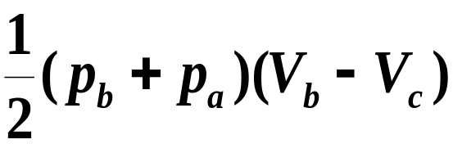
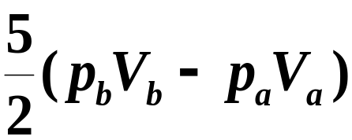
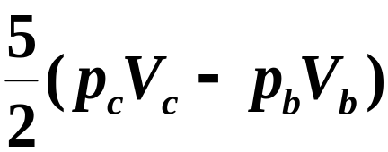
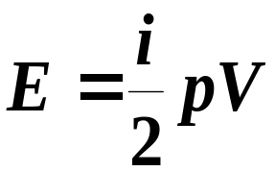
例1 双原子分子气体经图示过程abca, 求各分过程之A、ΔE和Q及整个过程abca气体对外作的净功。
P(atm)
解 过程ab : A_{ab}=
= 405.2J
a
3
ΔE_{ab}=
= -506.5J
c
b
Q_{ab}=ΔE_{ab} + A_{ab}= -101.3J
1
过程bc :
A_{bc}= p_{b}(V_{c}-V_{b})=-202.6J
ΔE_{bc}=
o
2
4 V(l)
= -506.5J
Q_{bc}=ΔE_{bc} + A_{bc}= -709.1J

Slide 12
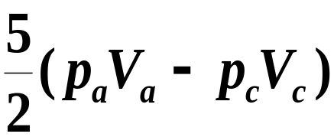
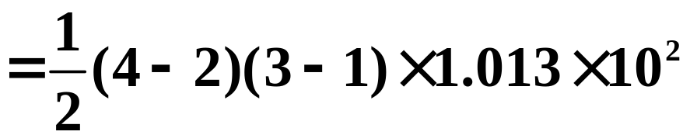
过程ca : A_{ca}
= 0
P(atm)
a
3
ΔE_{ca}=
= 1013J
Q_{ca}=ΔE_{ca} + A_{ca}= 1013J
c
b
1
整个过程abca对外作的净功：
A = A_{ab} +A_{bc} +A_{ca}
= 405.2 -202.6 +0= 202.6J
o
2
4 V(l)
或 A = Δabc的面积
= 202.6J
正循环：系统吸热对外做功，这是热机的工作原理

Slide 13
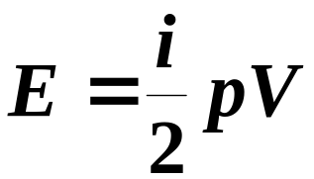
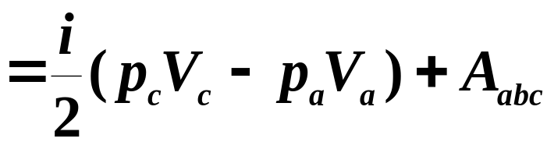
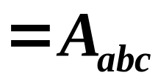
例2 如图所示，一定量气体经过程abc吸热700J, 问：经历过程abcda吸热是多少？
解 Q= E₂-E₁ + A
过程abcda吸热: Q = E_{a}-E_{a}+A_{abcda}= A_{abcda}=A_{abc}+ A_{da}
P(×10⁵pa)
过程abc : 700= E_{c} -E_{a}+ A_{abc}
a
d
4
b
1
c
o
1
4 V(×10⁻³m³)
Q<0 表示系统对外放热
逆循环：外界对系统做功，系统放热，这是制冷机的工作原理

Slide 14
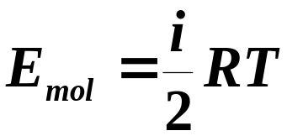
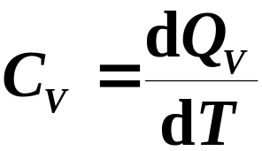
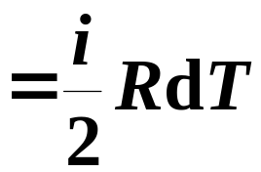

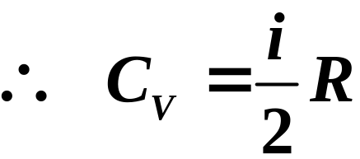
五. 热容量 摩尔热容
热容量：物质温度升高(或降低)1K时所吸收(或放出)的热量。
摩尔热容：1mol物质的热容量。
1.等体摩尔热容C_{V}
等体过程，dV=0，
→ dA= pdV = 0
由热力学第一定律

Slide 15
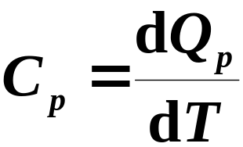
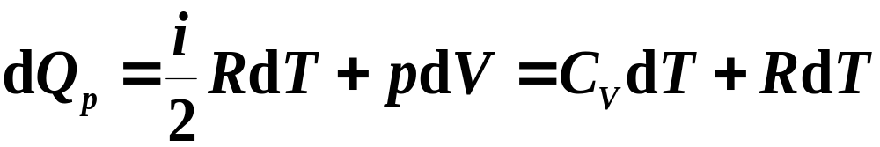
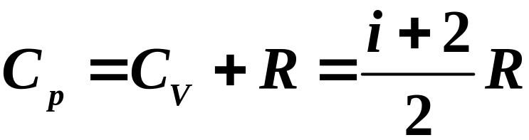
2.等压摩尔热容C_{p}
等压过程，p =常量，
由理想气体状态方程: pV=RT
→ pdV=RdT
于是
思考
上式又称为迈耶公式。
C_{p}> C_{V} ?

Slide 16
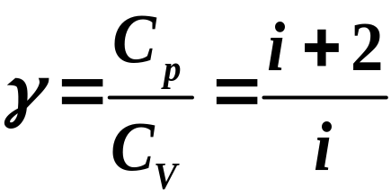
3.比热容比(绝热系数)
对于理想气体分子, 单原子γ =5/3=1.67, 刚性双原子气体γ =7/5=1.40, 刚性多原子气体γ =8/6=1.33。
教材P.279表8.1.1、表8.1.2给出了C_{p}、C_{V} 和 γ的实验数据
①常温下：单、双原子分子气体理论值与实验值符合得比较好；多原子分子气体符合稍差；
②在大的温度范围上看，热容与温度有关。
理论和实验不符合的根本原因：把原子、分子当成经典粒子处理。

Slide 17
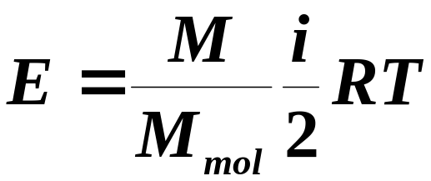
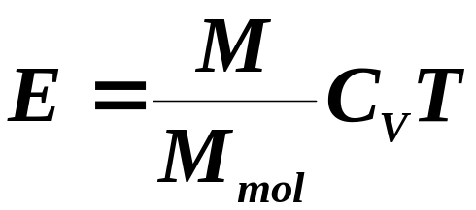
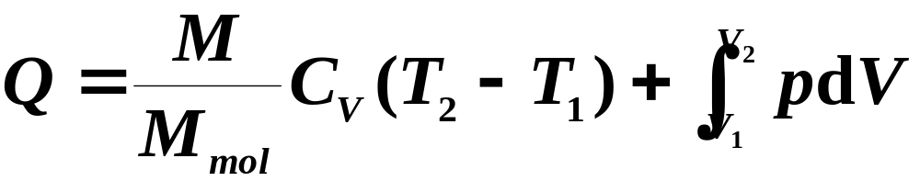
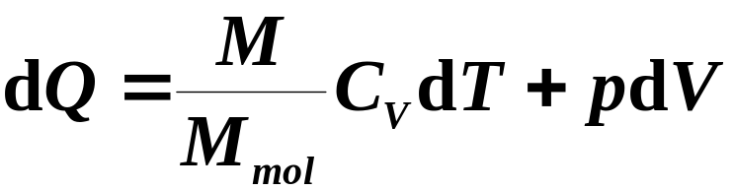
引入等体摩尔热容C_{V}后，理想气体的内能常写为
对理想气体的准静态过程，热力学第一定律可写为：
或：

Slide 18
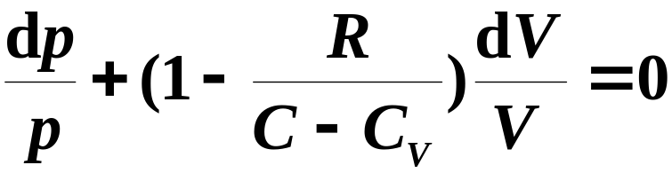
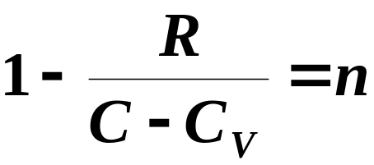
4.多方过程的摩尔热容C
多方过程：摩尔热容C为常量(即与状态参量无关)的准静态过程
由热力学第一定律：
CdT = C_{V}dT+ pdV
由 pV=RT → pdV+Vdp = RdT
由上两式消去dT，得
令
—多方指数
n可以取任意实数，n不同代表不同的多方过程

Slide 19
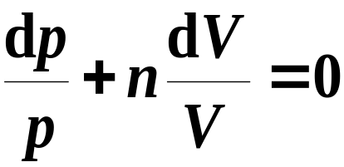
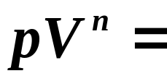

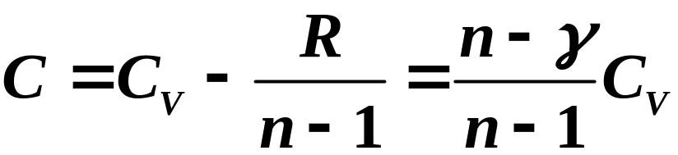
常量
-----多方过程的过程方程
完成积分得到：
利用理想气体状态方程，还可得到另外两个方程：
由
得到多方过程的摩尔热容为

Slide 20




多方过程：
讨论
(1) n=0，C_{p}=C_{V}+R，等压过程，p=常量
过程方程： T/V=常量;
(2) n=1， C_{T} =∞，等温过程， T=常量
过程方程： pV=常量;
(3) n=∞，C_{V} =iR/2，等体过程, V=常量
过程方程: p/T=常量;
(4) n=γ = C_{p}/C_{V} ，C_{Q}=0，绝热过程，Q=0
过程方程：
p
n=1
n=γ
n=∞
n=0
o
V

Slide 21
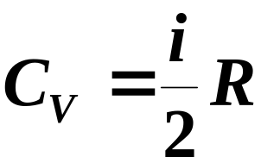
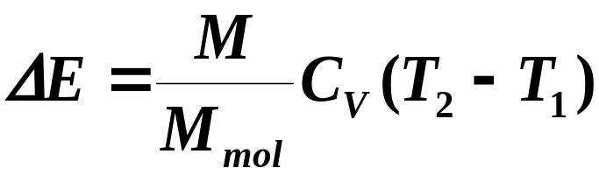
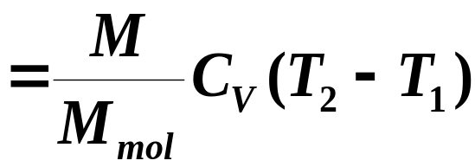
六.热力学第一定律在几个典型过程中的应用
1.等体过程
(1) 特征: V=常量
过程方程：p/T =常量
p
2(p₂ ,V, T₂)
(2)
1(p₁ ,V, T₁)
V
(3)
(4) A=0
(5) Q=ΔE+A

Slide 22

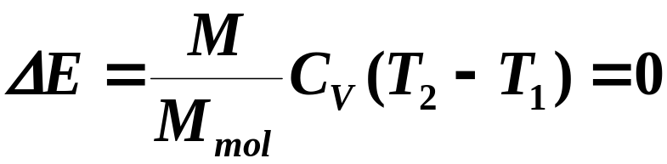

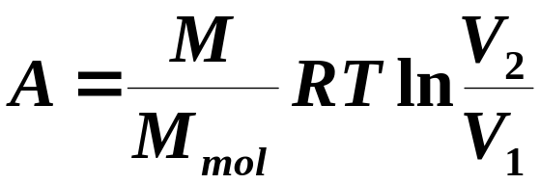
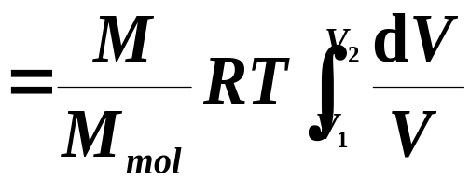
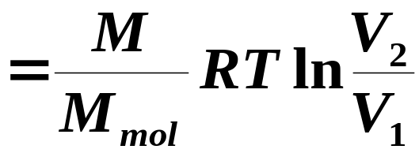
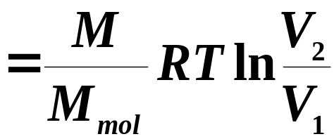
2.等温过程
p
1(p₁ ,V₁ ,T)
(1) 特征: T=常量
过程方程：pV =常量
(2)
2(p₂ ,V₂ ,T)
V
(3)
(4)
(5) Q=ΔE+A

Slide 23
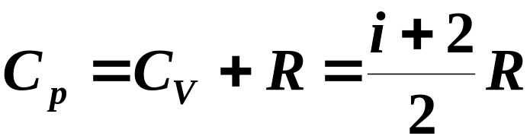

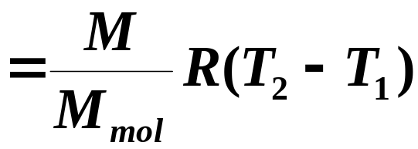

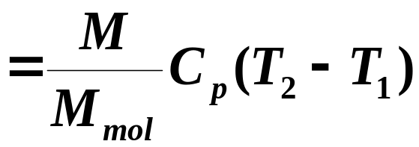
3.等压过程
p
(1) 特征: p=常量
过程方程：T/V=常量
1(p ,V₁ ,T₁)
2(p ,V₂ ,T₂)
p
(2)
V₁
V₂
V
(3)
(4)
(5) Q=ΔE+A

Slide 24
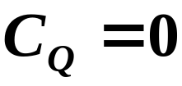

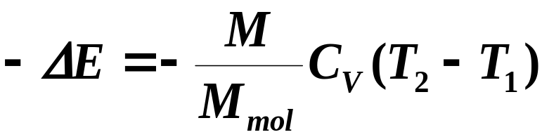
4.绝热过程
p
1(p₁ ,V₁ ,T₁)
(1) 特征: 吸热Q=0
过程方程：
2(p₂ ,V₂ ,T₂)
(2)
V
(3)
(4) A =
Q=ΔE+A=0
(5) Q=0

Slide 25

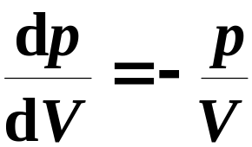
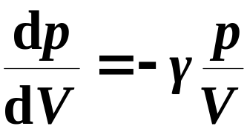
讨论: 将绝热线和等温线对比
p
等温
从同一状态出发，膨胀同一体积，绝热过程比等温过程的压强下降得更多一些。
(绝热线比等温线更陡些)
绝热
原因？
V₁
V₂
V
等温: pV=常量
等温膨胀过程，压强的减小，仅来自体积的增大。
绝热膨胀过程，压强的减小，不仅因为体积的增大，还由于温度的降低。
绝热:

Slide 26

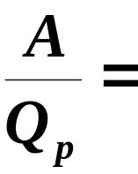

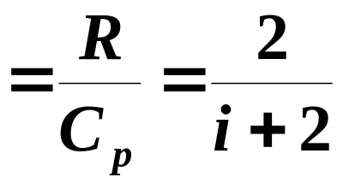

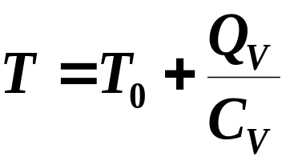



例3 (1)单原子气体分子在等压膨胀过程中，将把吸热的 %用于对外作功。
40
=0.4
(2)处于标准状态的1mol氧气, 在保持体积不变的情况下吸热840J, 压强将变为 。
1.163×10⁵pa
p₀=1.013×10⁵pa
Q_{V} =C_{V}(T-T₀）,
T₀=273.15K
V₀=22.4×10⁻³m³
=1.163×10⁵pa

Slide 27

例4 图中pb是绝热过程, 问: pa和pc是吸热还是放热过程?
解:
由
知: T_{a}>T_{b}>T_{c}
p
p
∴ E_{a}>E_{b}>E_{c}
•
于是有 E_{a}-E_{p}>E_{b}-E_{p}>E_{c}-E_{p}
a
由PV图可以看出 A_{pa}>A_{pb}>A_{pc}
b
E_{a}-E_{p} +A_{pa} >E_{b}-E_{p} +A_{pb} >E_{c}-E_{p} +A_{pc}
=0
c
亦即 Q_{pa}>Q_{pb}>Q_{pc}
V
所以 pa是吸热, pc是放热过程。

Slide 28





例5 3mol温度T_{o}=273k的气体，先等温膨胀为原体积的5倍，再等体加热到初始压强，整个过程传给气体的热量是8×10⁴J.画出pV图，并求出比热比 γ 。
p
1
2
解:
=1.39
P₀
T
T_{o}
即 Q = 3RT₀ln5 + 3C_{V}(T-T₀)
V_{o}
5V_{o}
V
始末状态压强相等：
∴T=5T_{o}
于是解得 C_{V} =21.1
J/(mol⋅K)

Slide 29




例6 如图所示，容器左边有理想气体，压强、体积、温度分别是p_{o} ,V,T_{o}，右边为真空，容积也为V。现抽去中间的隔板,让气体作绝热自由膨胀，求平衡时的压强和温度。
解 绝热过程、自由膨胀：
Q=0, A=0
热一：
Q =(E₂-E₁ )+ A
E₂=E₁
①末态温度：T=T₀
②
另法：由绝热过程方程
p_{o} ,V,T_{o}
V
•
•
•
•
这不是准静态过程(多方过程)，所以不能用过程方程！
•
•

Slide 30


§8-2 循环过程 卡诺循环
一.循环过程
循环过程：如果系统由某一状态出发, 经过任意的一系列过程又回到原来的状态。
由准静态过程组成的循环过程，在 p-V 图上对应一条闭合曲线。
循环过程特征：初态末态内能不变，只研究热功转换问题。
Q₁
p
Q₁
p
用途: 致冷
用途: 对外作功
A>0
A<0
Q₂
V
Q₂
V
正循环(顺时针)
逆循环(逆时针)

Slide 31



(1)正循环及效率
Q₁
b
P
Q₁
a
净功
正
c
正功
负功
Q₂
A
d
O
V
Q₂
V₁
V₂
特点：
(注意这里Q₂只表示放出热量的多少，取绝对值)
热机的循环: 从外界吸热，对外做功

Slide 32






实例：蒸汽机的循环
效率:
注意上式中：

Slide 33


(3)逆循环及致冷系数
Q₁
b
P
a
净功
逆
c
d
Q₂
O
V
V₁
V₂
特点：
(注意这里Q₁只表示放出热量的多少，取绝对值)
致冷机的循环：外界对系统做功 ，系统从低温热源吸热向高温热源(外界)放热

Slide 34




实例：电冰箱
致冷系数：
式中：
思考：把冰箱门打开可以给室内降温吗？

Slide 35






例7 1mol单原子气体，经图所示的循环过程abca，图中ab是等温过程，V₂=2V₁。(1)求循环效率；(2)若气体作逆循环acba，求致冷系数。
解：(1)
( )
p
a
ab、ca 吸热，bc 放热
T
c
b
V₁
V₂
V

Slide 36





( )
用等压过程方程求出 c 态的温度：
p
a
T=2T_{c}
T
=13.4%
c
b
V₁
V₂
V

Slide 37


(2)若气体作逆循环acba，求致冷系数。
( )
ac、ba 放热，cb 吸热
p
a
T
c
b
V₁
V₂
V

Slide 38








例8 喷气发动机的循环可用图中所示的循环过程abcda来表示，图中ab、cd是等压过程, bc、da是绝热过程，T_{b}=400k, T_{c}=300k, 求循环效率。
解
p
a
b
=25%
d
c
由绝热过程方程：
V

Slide 39




例9 1mol单原子气体，经图所示的循环过程abca，图中ca的曲线方程为: p/V ²= p_{o} / V_{o}², a点的温度为T_{o}; (1)以T_{o}，R表示各分过程气体吸收的热量；(2) 求循环效率。
解 (1)
得 T_{b}=9T_{o}
p
得 T_{c}=27T_{o}
b
c
9p_{o}
ca: p_{o} / V_{o}²=9p_{o} / V_{c} ², V_{c}=3V_{o}
T_{o}
p_{o}
a
V_{o}
V

Slide 40







p/V ²= p_{o} / V_{o}², V_{c}=3V_{o} , T_{c}=27T_{o}
p
b
c
(2) 循环效率
9p_{o}
T_{o}
p_{o}
a
=16.3%
V_{o}
V

Slide 41








二.卡诺循环
卡诺循环由两个等温过程和两个绝热过程组成。高温热源温度为T₁, 低温热源温度为T₂。
p
a
卡诺循环的效率：
T₁
Q₁
b
d
Q₂
T₂
c
V

Slide 42


卡诺循环的效率：
说明
(1)卡诺循环的效率只与高低温热源的温度有关，而与工作物质无关。
(2)提高T₁、降低T₂均可提高效率η。(实用上提高T₁)
若将卡诺循环逆向进行，可得到卡诺致冷机的致冷系数
卡诺循环的重大意义：表明了提高热机效率的关键在于提高高
温热库的温度。

Slide 43





注意：
只对卡诺循环适用
对一切循环适用
例10 卡诺循环中，高温热源温度是低温热源温度的n倍，一个卡诺循环中气体将把吸热的 倍交给低温热源。
1/n
解

Slide 44




例11 卡诺循环中，高温热源温度T₁=400k, 低温热源温度T₂=300k, 一个循环对外作功800J。现只把高温热源温度提高到T₁′ ，其它条件不变，要对外作功1000J，求T₁′ 和此时的效率。
解 前后两过程的共同点：放热不变。
p
a
=0.25
T₁′
T₁
Q₂=2400
b
d
=29.4%
T₂
c
T₁′ =425k
V

Slide 45



例12 把电冰箱视为卡诺致冷机，若室温t₁=11°C , 冷冻室温度t₂= -10 °C , 要从冷冻室吸走12500J的热量，需消耗多少电能？
解：
=12.5
即要从冷冻室吸走12500J的热量，需消耗电能1000J。
向室内释放的热量：
思考：能否利用致冷机取暖？
热泵：利用致冷机对室内供热的一种设备。

Slide 46
§8-3 热力学第二定律与不可逆过程
热力学第一定律表明，一切热力学过程都必须遵守能量守恒，那么满足能量守恒的热力学过程是否都能实现呢？
一.热力学自发过程的方向性
功可以完全变为热，但热就不能完全变为功。
热量能自动地从高温物体传向低高温物体，但不能自动地从低温物体传向高温物体。
扩散现象是有方向的。
气体的自由膨胀是有方向性的。
一切与热现象有关自发的宏观过程都是按一定的方向进行的。

Slide 47
·
·
水
叶片
重物
重物
绝热壁
焦耳热功当量实验
重物下落，功全部转化成热而不产生其他变化，可自然进行。
水冷却使叶片旋转，从而提升重物，则不可能自然进行

Slide 48


扩散
自由膨胀

Slide 49
二.热力学第二定律
任何说明自然宏观的热力过程进行的方向的表述都可称为热力学第二定律。历史上最早的两种表述：
A
1.开尔文表述(1851)
Q
不可能从单一热源吸收热量，使它完全转变为功而不引起其它变化。
热源
例如：等温膨胀过程从单一热源吸收热量，并完全用来做功， 必导致系统体积变化。
高温热源
Q₁
第二类永动机不可能制成。
A
2.克劳修斯表述(1850)
Q₂
热量不能自动地从低温物体传向高温物体。
低温热源

Slide 50


3.两种表述是等价的
假设克劳修斯表述不成立，则开尔文表述也不成立。
假设开尔文表述不成立，则克劳修斯表述也不成立。

Slide 51
三.热力学第二定律的微观实质
从微观上看，任何热力学过程都伴随着大量分子的无序运动的变化。热力学第二定律就是说明大量分子运动的无序程度变化的规律。
功转换为热：大量分子的有序运动向无序运动转化，是可能的；而相反的过程，是不可能的。
热传导：大量分子运动的无序性由于热传导而增大了。
自由膨胀：大量分子向体积大的空间扩散，无序性增大。
热力学第二定律的微观实质：在孤立系统内所发生的一切实际宏观过程，总是沿着分子运动无序性增大的方向进行。

Slide 52





四.可逆过程和不可逆过程
一个系统经过某一过程从状态A变到状态B, 如果让系统沿过程逆向变化，从B回到A时，并且外界完全复原, 则这一过程称为可逆过程。否则称为不可逆过程。
实际过程是可逆过程还是不可逆过程？
无摩擦且进行得无限缓慢的过程才是可逆的。
思考：摩擦生热、热传导、扩散和自由膨胀是否是可逆过程？

Slide 53


五.卡诺定理
(1)在相同的高温热源(T₁)与相同的低温热源(T₂)之间工作的一切可逆机, 其效率相等, 都等于η =1-T₂ / T₁ , 与工作物质无关。
(2)在相同的高温热源(T₁)与相同的低温热源(T₂)之间工作的一切不可逆机, 其效率不可能高于(实际上是小于)可逆机的效率, 即
将两条合起来，卡诺定理就是
等号“=” 对应可逆；小于号“<” 对应不可逆。

Slide 54
卡诺定理指出了提高热机效率的途径：
(1)实际热机效率的理论极限值为卡诺可逆热机的效率值，因此尽量选择与卡诺循环相近的循环过程作为实际热机的循环。
(2)尽量提高高温热源的温度。
(3)尽量减小循环过程中的不可逆因素，如散热、漏气、摩擦等。

Slide 55



§8-4 熵与熵增加原理
一.态函数——熵
由卡诺定理
式中Q₁、Q₂都是表示热量的绝对值, 如果Q₁、Q₂都用吸热(代数量)表示, 则上式可写成
上式说明，在任意循环中, 热温比(吸热与温度之比)之和不可能大于零。
等号“=” 对应可逆；小于号“<” 对应不可逆。

Slide 56



p
对一个任意的循环过程，可视为由无限多个卡诺循环组成，于是有
V
对可逆循环：
p
a
.
2
.
1
即
b
V

Slide 57



p
系统由状态1→状态2
a
.
2
.
1
与可逆过程无关，只与始末状态有关！
b
V
引入态函数——熵S，单位: J/K (SI)
设S₁和S₂分别表示状态1和状态2的熵, 那么熵的增量等于系统由状态1沿可逆过程到状态2时的热温比之和

Slide 58





对不可逆循环：
p
a(不可逆)
.
.
2(S₂)
1(S₁)
b(可逆)
V
即
(可逆)
(不可逆)
结论：
等号“=” 对应可逆；大于号“>” 对应不可逆。

Slide 59


对一个微小过程：
(可逆过程“=”, 不可逆“> ”)
对微小的可逆过程，热力学第一定律：
二.熵增加原理
对孤立系统(与外界无能量交换的系统): dQ=0
S₂=S₁ (可逆过程)
S₂>S₁ (不可逆过程)
即，在孤立系统中发生的任何不可逆过程, 总是向着熵增加的方向进行，这一结论叫熵增加原理。

Slide 60
说明:
(1)熵增加原理可作为热力学第二定律的数学表达式：
在孤立系统内所发生的一切实际宏观过程只能按熵值增加的方向进行。
(2)熵增加原理只对孤立系统成立。若不是孤立系统，则熵是可增可减的。
由dS=dQ/T可知，吸热过程熵增加；放热过程熵减小。
(3)熵的微观意义
熵是系统内分子运动无序性的量度。

Slide 61



(4)熵增原理是普遍规律： 任何事物如果任其发展，其混乱程度一定有增无减
（交通、环境卫生、教室纪律、社会治安……)
(5)熵增与能量退化 、贬值对应
热量Q₁从热源T₁传到热源T₂这一不可逆过程的熵增为
T₁
Q₁
T₂
卡诺机A输出
Q₁
Q₁
B
W_{B}
A
W_{A}
卡诺机B输出
Q'₂
Q₂
T₀

Slide 62



卡诺机A比卡诺机B多做功：
不可逆过程带来的熵增使一部分热能丧失了转变成功的可能性。
实际热力学过程都是不可逆的，尽管这个过程能量守恒，但是由于熵增使得一部分能量退化、贬值。
有序运动能量
无序运动能量
品质高，做功、转换能力强，可利用价值高。
品质低，做功、转换能力弱，可利用价值低。

Slide 63

三.熵的计算
对态函数熵而言，有意义的是熵的变化量，不是绝对值
(可逆过程)
由于熵是状态的函数，与过程无关，故可以在状态1和状态2之间设计一个可逆过程，计算出这个可逆过程的热温比即是始末状态的熵变。
例13 1mol单原子理想气体经历一个等压膨胀过程，体积增大一倍，求它的熵变 。
解 : 这是一个可逆过程。

Slide 64









例14 ν摩尔的理想气体向真空作绝热自由膨胀，体积增大一倍，求它的熵变 。
解 : 这是一个不可逆过程。
由于理想气体向真空作绝热自由膨胀温度不变，故可用一个始末状态相同的等温可逆过程来计算。

Slide 65






例15 如图所示的温熵图中, B点温度是C点温度的n倍, 求此循环的效率 。
解
AB是等温过程; BC是绝热过程(熵S不变)。
可逆过程：
AB: 吸热(熵增加):
T
=曲线(如AB)下的面积
A
B
BC: 绝热(不吸热);
CA: 放热(熵减少):
C
S₁
S₂
S

Slide 66

§8-5 热力学第二定律的统计意义
一.热力学第二定律的统计意义
抽去隔板，气体将自由膨胀充满整个容器，这个宏观过程是不可逆的。
但从微观上看, 一个分子回到A的概率是1/2, N个分子同时回到A的概率是1/2^{N} 。
A
.
B
.
.
.
.
.
.
对1mol气体，这个概率是 几乎是零。
这就是说，气体分子全部自动退回到A的情况是不可能发生的。而气体分子在整个容器中均匀分布的概率最大。

Slide 67

任何宏观状态都对应着一定数量的微观状态，对应微观状态数目多的宏观状态出现的概率就大。

Slide 68

通常将一个宏观态所包含的微观态数目称为该宏观态的热力学概率，用Ω表示。
在孤立系统内所发生的一切实际宏观过程(自发过程) ，总是由热力学概率小的宏观态向着热力学概率大的宏观态方向进行。
这就是热力学第二定律的统计意义。
二.玻尔兹曼公式
历史上玻尔兹曼首先引入了熵的统计表述：
式中k为玻尔兹曼常数。

Slide 69

四片区(光电、自动化、生物、能源)：
助教：洪彩云 ，QQ：653782466
三片区(物电、机电、数学)：
助教：李佳璐 15520768772，QQ：476374547
2018年参加CUPT的报名选拔会在本学期末和下学期进行

